Slide 1
Sistema Multiagente de Detección de Vehículos
Gonzalo Porras Grande
Diego José Ruiz Ruiz
Alejandro Oviedo Saiz
Santiago Rodríguez García San Miguel

Slide 2












Introducción

Slide 3






Tecnologías Utilizadas

Slide 4
Arquitectura del Sistema
Tres agentes especializados se comunican mediante mensajes plataforma JADE
PerceptionAgent
Escanea la carpeta imágenes mientras gestiona hasta 10 ProcessingAgents concurrentes.
ProcessingAgent
Un agente por imagen ejecuta la inferencia, filtra las clases de vehículos y envía el resultado al UIAgent. Se autodestruye al finalizar.
UIAgent
Escucha los mensajes de resultados ProcessingAgent y
actualiza la interfaz gráfica Swing

Slide 5
Agente de Percepción
Main
Recolección de Imagenes
Añade a la cola de espera
Comprueba si número de ProcessingAgent < 10
Crea ProcessingAgent
Recibe la señal processor-finished

Slide 6
Agente de Procesamiento
Inicialización del agente
Carga de librerías y modelos
Ejecución del comportamiento principal: OneShotBehaviour
Comunicación con otros agentes

Slide 7
Agente de Interfaz Gráfica
Inicialización del agente
Creación de la interfaz gráfica
Recepción de resultados: CyclicBehaviour
Actualización de la interfaz

Slide 8

Flujo de Comunicación ACL
Detección de imagen nueva
1
2
Creación del procesador
Inferencia YOLOv8
3
4
Resultado a UIAgent

Slide 9
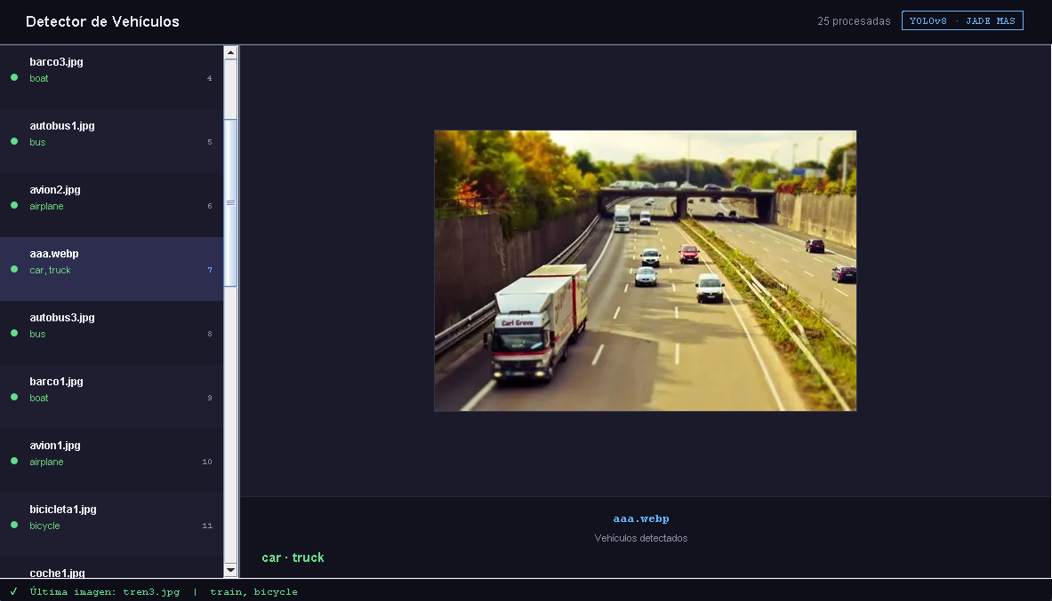
Demostración

Slide 10
Conclusión

